Slide 1
ГБПОУ МО
«Московский областной медицинский колледж №2»
Ступинский филиал
Женщина на Великой Отечественной войне
Руководитель проекта
преподаватель истории
и общественных дисциплин
Коломина Яна Владимировна
Ступино 2021

Slide 2

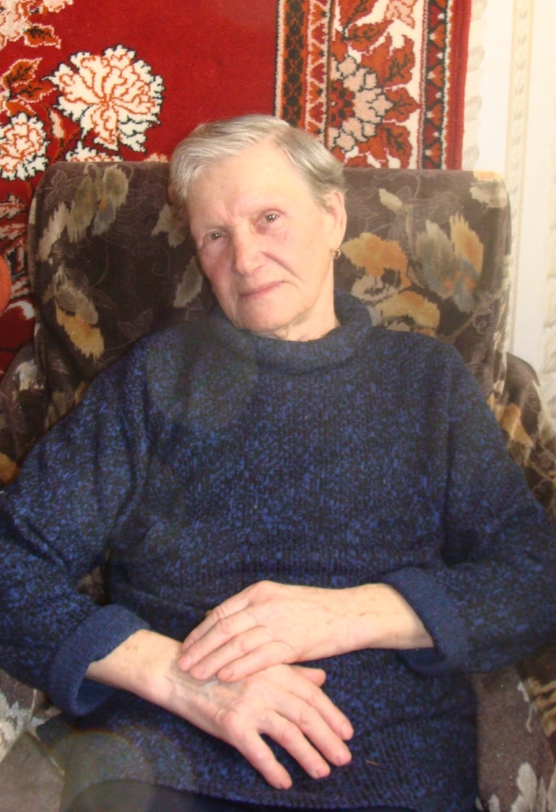

Петряшова Антонина Стефановна
Родилась в 1928 году в деревне Шептуховка Корнеевского района Курской области
Ей было 5 лет, когда она осталась без матери.
Ей было 12, когда началась война.
Ей было 13, когда она стала круглой сиротой
Ей было 15, когда она ушла на фронт, приписав себе год, что бы её взяли в госпиталь санитаркой.

Slide 3
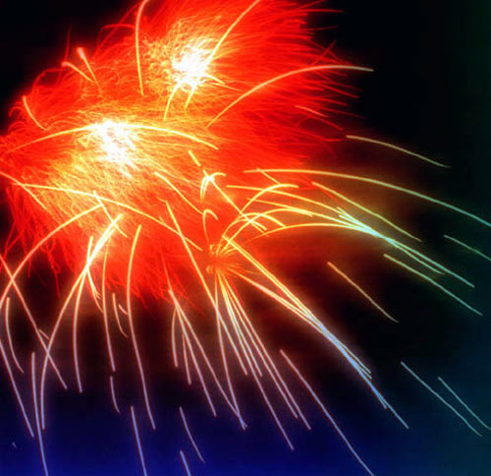
Салют!
Салют и слава годовщине
Навеки памятного дня!
Салют Победе, что в Берлине
Огнём попрала мощь огня!
Салют её большим и малым
Творцам, что шли путем одним,
Её бойцам и генералам,
Героям павшим и живым.
Салют!

Slide 4
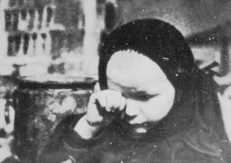
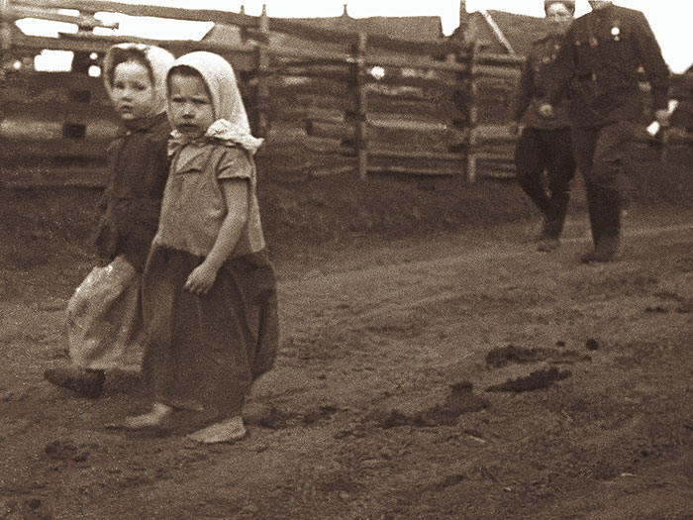
22 июня 1945 года
Война пришла в одно мгновение,
Как будто снился страшный сон…
Тонечке было 12 лет, за плечами 3 класса сельской школы. Отец – председатель колхоза, ушёл в партизаны. Зимой 1942 года его отряд предал местный полицай, и отца расстреляли на глазах семьи после двух суток пыток. Тоня с сестричками стали круглыми сиротами…

Slide 5
22 июня 1945 года
Война пришла в одно мгновение,
Как будто снился страшный сон…
Тонечке было 12 лет, за плечами 3 класса сельской школы, отец – председатель колхоза ушёл в партизаны Зимой 1942 года его отряд предал местный полицай, и отца расстреляли на глазах семьи после двух суток пыток. Тоня с сестричками стали круглыми сиротами…

Slide 6
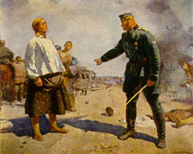
В селе остались старики и дети

Slide 7
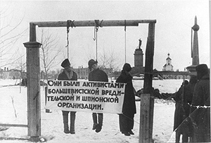
Но даже они не были в безопасности!

Slide 8
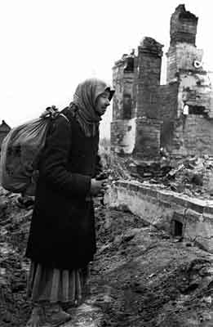
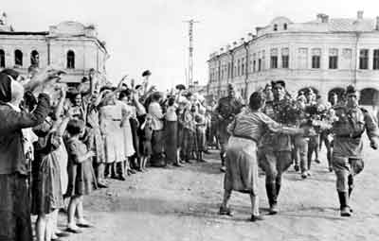
1943
Освобождённый город Приник щекой к восходу. Так много было горя За два тяжёлых года!
То время под прицелом Тянулось слишком долго. Не все остались целы Родные... Было столько
Слёз, боли и страданий
На улицах морозных!
Остатки прежних зданий –
След вражеской повозки.
Всё чаще сердце бьётся,
Вдох делая короче.
Сегодняшнее солнце
Войне конец пророчит!

Slide 9
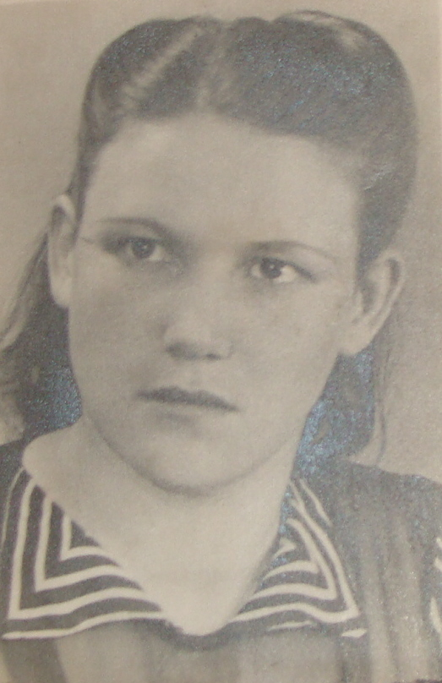
Тонечка упросила в сельсовете, чтобы ей приписали год и в 15 лет пошла на войну
До сих пор не совсем понимаю,
Как же я, и худа, и мала,
Сквозь пожары к победному Маю
В кирзачах стопудовых дошла.

Slide 10
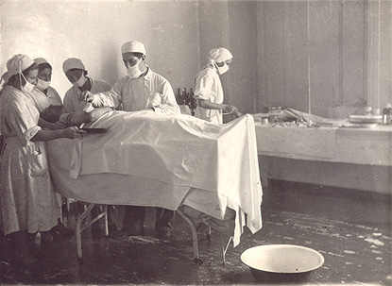
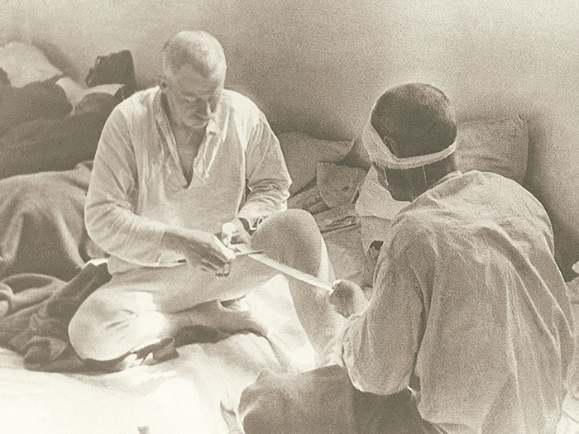
И начались фронтовые будни

Slide 11
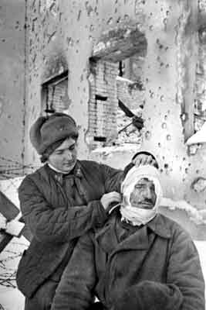
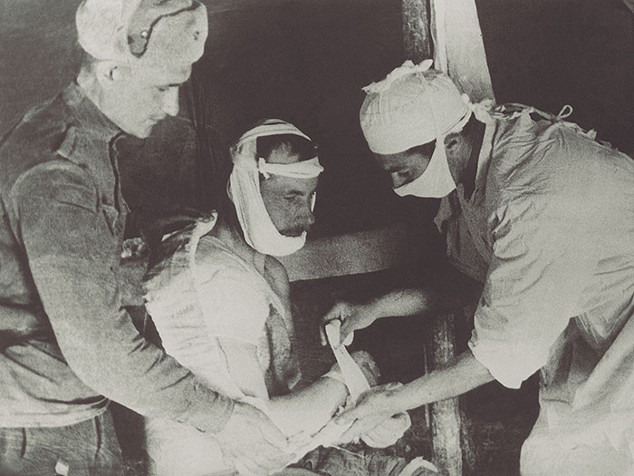

Slide 12
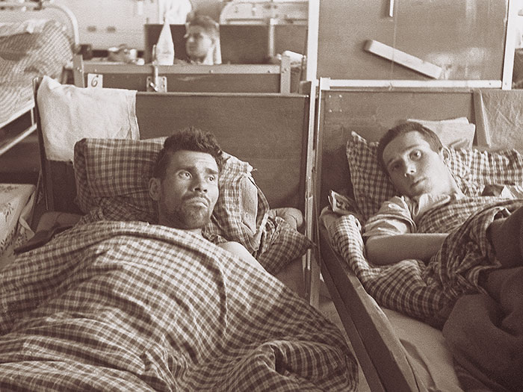
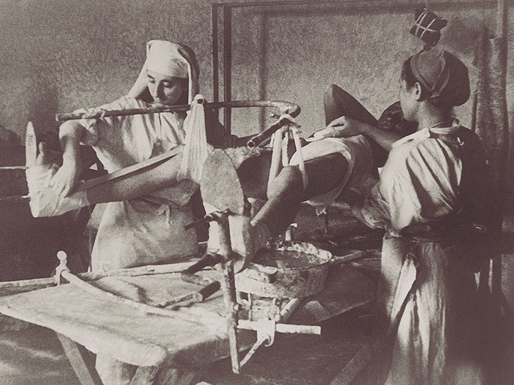

Slide 13
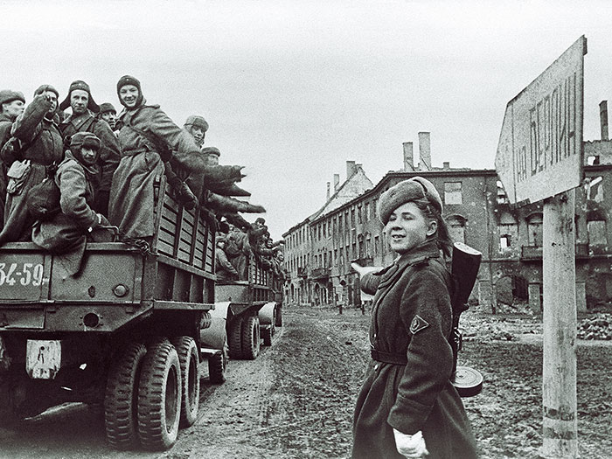
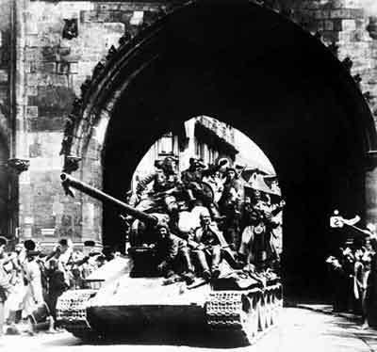
Вслед за фронтом эвакогоспиталь 1588 шёл на Берлин

Slide 14
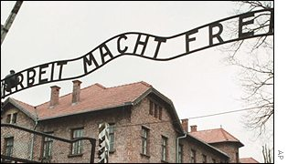
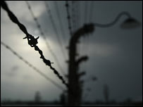
Многое повидала Антонина Стефановна за эти годы
Дежурство в окопах, сложные операции, смерть товарищей, голод и холод.
Свободных от дежурства сотрудников госпиталя возили осматривать Освенцим после его освобождения

Slide 15
Но страшнее всего для неё, 17 летней медсестрички показалась отправка на Родину эшелона с ранеными, у которых были ампутированы руки и ноги

Slide 16
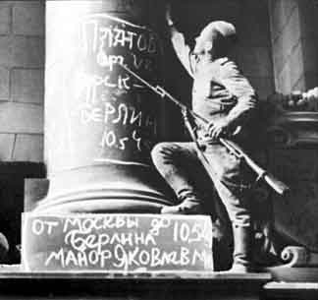
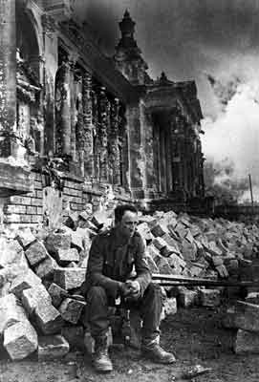
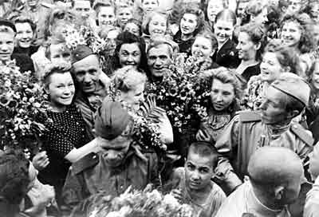
День Победы – это праздник со слезами на глазах…

Slide 17
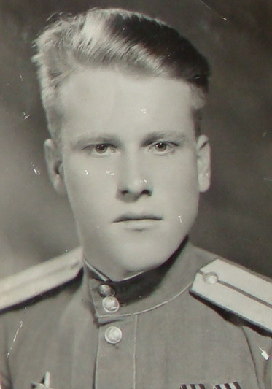
И здесь, в Германии, она встретила Степана Афанасьевича Петряшева, своего будущего мужа
Как в мае все распускается
И зреет завязь в цветах,
Так жизнь всегда продолжается
В прекрасных наших делах.
И будут смеяться дети,
И будет гореть звезда,
И будем мы жить на свете
И радостно, и всегда!

Slide 18
Они поженились

Slide 19
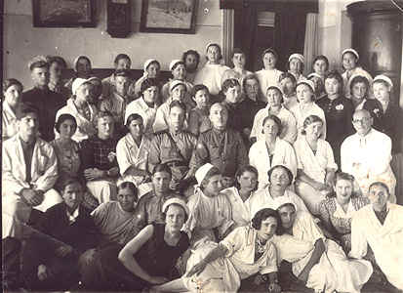
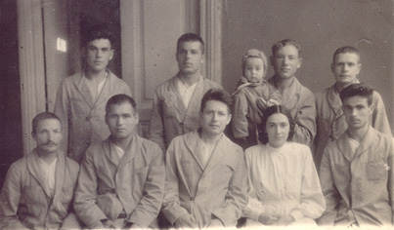
Госпиталь 1588 расформировали только через 3 года

Slide 20
И в 1948 году молодой капитан Петряшов с женой Тонечкой и дочкой Валечкой поехали ДОМОЙ!.....
Май. День победы
Домой возвращенье.
Радость такая, что слов не найти.
Жизнь продолжается…

Slide 21
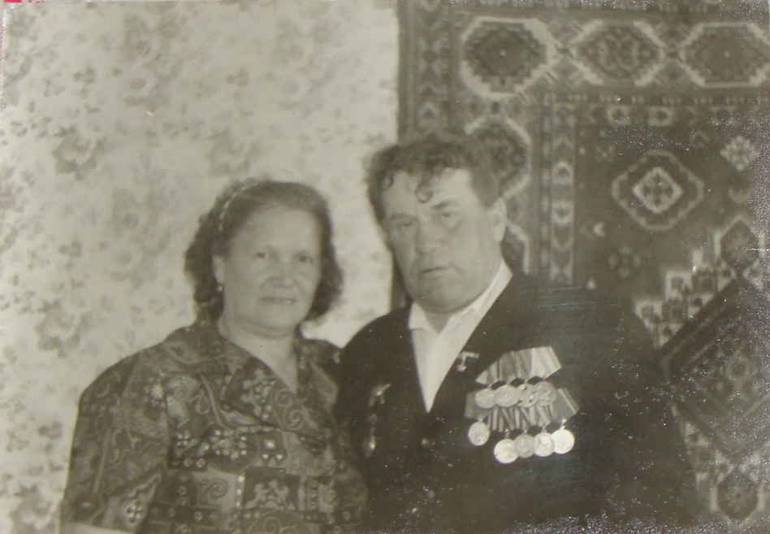
Внуков рожденье.
Со Стёпушкой мы в середине пути.
Восьмидесятые. Видно, сказалась
Тяжесть войны, что пришлось нам тащить.
Милый, ты как тростинка сломался вдруг!
Как, научи, без тебя мне прожить?!
И заскрипели бесцветные годы.
Рожь колосится, падает снег.
Дети и внуки приходят, уходят.
Ты появляешься только во сне…»

Slide 22

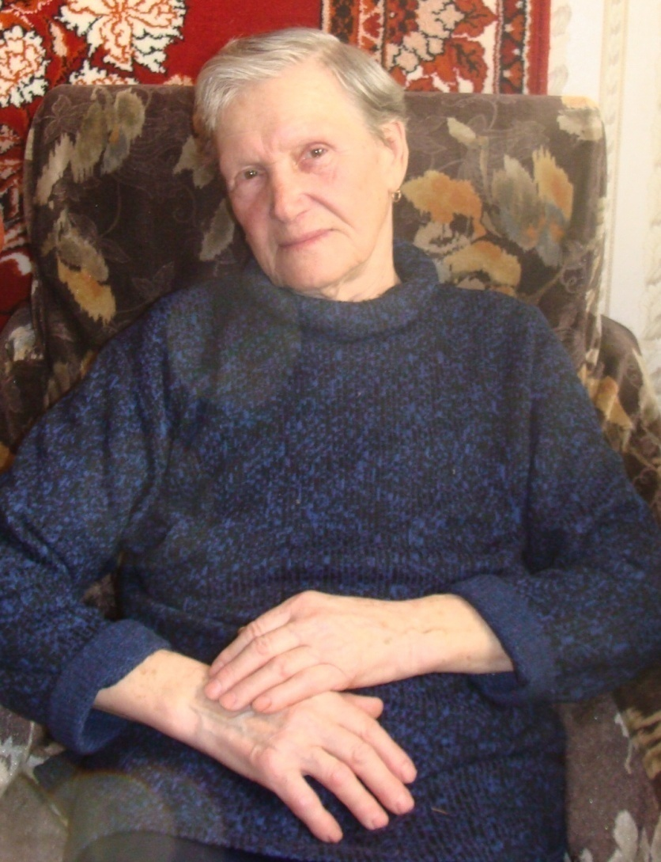
Боль под лопаткой. Пару таблеток
Она запивает. Дрогнет вода.
«Руки подводят. Сколько уж лет-то?
Восемь десятков. Не молода».

Slide 23
Только я себя не потеряла.
Сердце не состарилось
Ничуть,
Так же сильно
Ударяет в грудь,
Ну, а душу я
В тиски зажала.
И теперь веду
Последний бой
С годами,
С обидами,
С судьбой -
Не желаю
Ничему сдаваться!
Почему?
Наверно, потому,
Что и ныне
Сердцу моему
Восемнадцать,
Только восемнадцать!

Slide 24
Ещё не заровнялись раны
На теле раненой страны,
Ещё страдают ветераны
От тяжких ран былой войны.
Все чаще к ним стучатся беды,
Но ветераны слёз не льют,
Её величеству Победе
Их самый пламенный салют.

Slide 25
Салют, Победе!

Slide 26
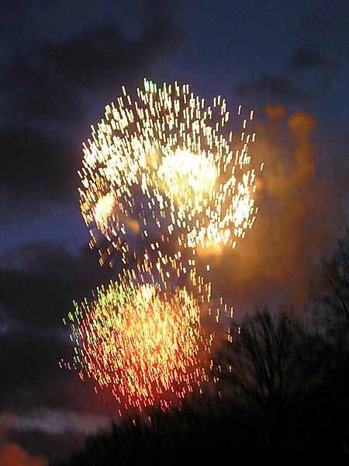
Салют, всем женщинам ветеранам!

Slide 27
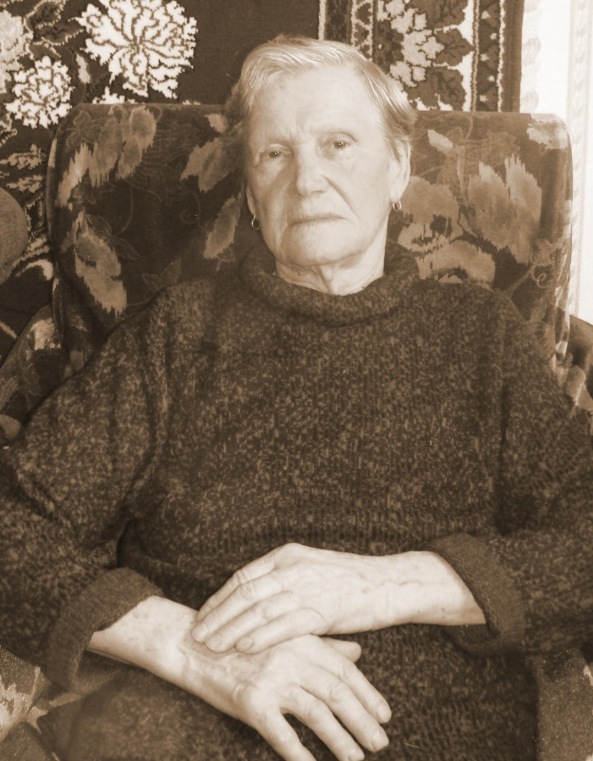
Спасибо, Вам, Антонина Стефановна!

Slide 28
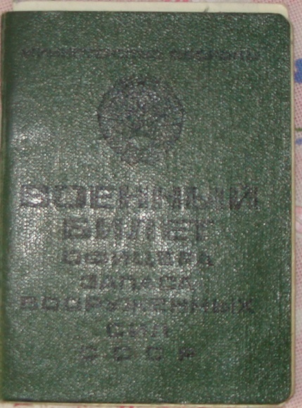
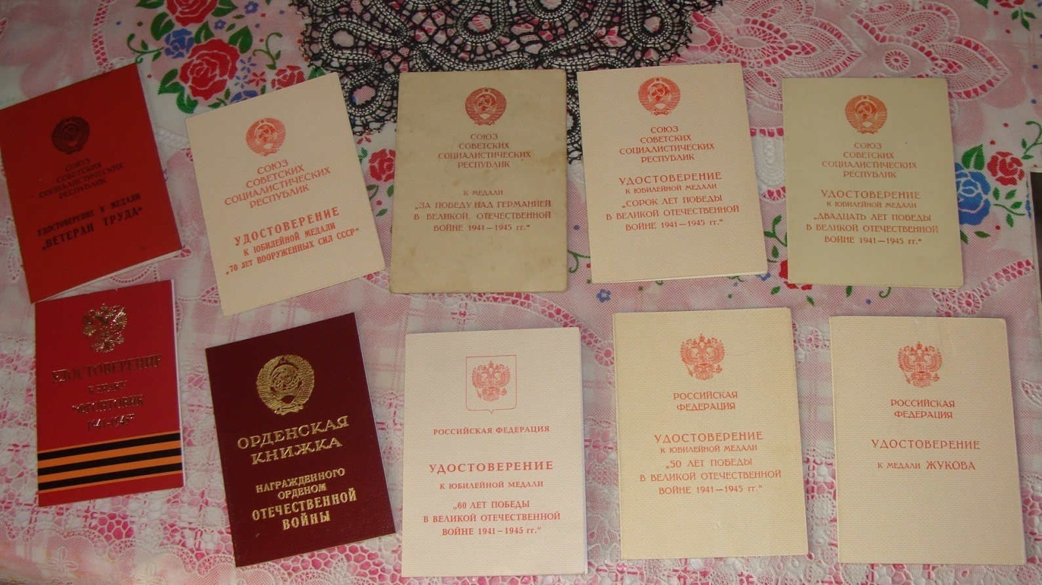
А лучшая награда – это счастливые дети и внуки

Slide 29
В проекте участвовали:
Гриценко Кристина
Гылко Анастасия
Наумова Ирина
Рогозина Виктория
Фанкина Варвара

